Slide 1

GDCD 6
TRƯỜNG THCS TÔ HIỆU
TỔ KHXH- NHÓM GDCD 6
Bài 5:
TỰ LẬP

Slide 2







Tự lập và biểu hiện
của tự lập

Slide 3

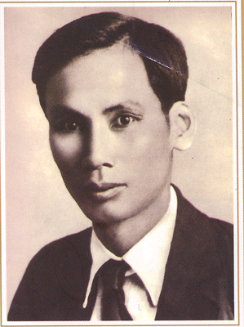
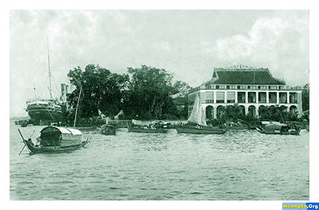
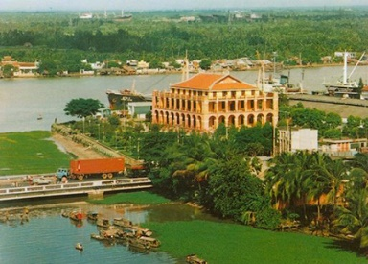
ĐỌC TRUYỆN
HAI BÀN TAY
Trước khi ra đi tìm đường cứu nước, Bác Hồ còn rất trẻ mang tên Nguyễn Tất Thành. Lúc đó, anh Thành có một người bạn thân tên là Lê. Một lần, cùng nhau đi chơi phố, đột nhiên anh Thành nhìn thẳng vào mắt bạn, hỏi :
- Anh Lê, anh có yêu nước không ?
Câu hỏi đột ngột khiến anh bạn ngạc nhiên, lúng túng trong giây lát rồi trả lời:
- Tất nhiên là có chứ!
- Anh có thể giữ bí mật không?
Người bạn đáp:
- Có
Anh Thành nói tiếp:
- Tôi muốn sang nước Pháp và các nước khác. Sau khi xem xét họ làm như thế nào, tôi sẽ trở về giúp đồng bào chúng ta. Nhưng đi một mình, thật ra cũng có nhiều mạo hiểm như đau ốm… Anh muốn đi với tôi không ?
- Nhưng bạn ơi ! Chúng ta lấy đâu ra tiền mà đi ?
- Đây, tiền đây - anh Thành vừa nói vừa giơ hai bàn tay - Chúng ta sẽ làm bất cứ việc gì để sống và đi. Anh cùng đi với tôi chứ ?
Bị lôi cuốn vì lòng hăng hái của bạn, anh Lê đồng ý, nhưng sau khi suy nghĩ lại về phiêu lưu đó, anh Lê không có đủ can đảm để giữ lời hứa.
Vài ngày sau, người thanh niên Nguyễn Tất Thành đã ra đintìm đường cứu nước.....
(Theo Bác Hồ kính yêu, NXB Kim Đồng, Hà Nội, 1980)

Slide 4

THẢO LUẬN NHÓM
Câu 1: Vì sao Bác Hồ có thể ra đi tìm đường cứu nước dù chỉ với hai bàn tay trắng?
Câu 2: Em có suy nghĩ gì về anh Lê?
Câu 3: Em thích nhất câu nói nào của Bác trong câu truyện trên? Tại sao?
Câu 4: Qua câu chuyện trên em rút ra bài học gì cho bản thân?

Slide 5

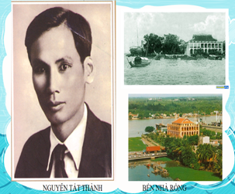
THẢO LUẬN NHÓM
Câu 1: Vì sao Bác Hồ có thể ra đi tìm đường cứu nước dù chỉ với hai bàn tay trắng?
...........................................................................................................................................................................................................................
PHIẾU BÀI TẬP
Câu 2: Em có suy nghĩ gì về anh Lê?
..............................................................................................................................................
Câu 3. Em thích nhất câu nói nào của Bác trong câu truyện trên? Tại sao?
..............................................................................................................................................
Câu 4: Qua câu chuyện trên em rút ra bài học gì cho bản thân?
...............................................................................................................................................

Slide 6
Câu 1: Vì sao Bác Hồ có thể ra đi tìm đường cứu nước dù chỉ với hai bàn tay trắng?
BÁC HỒ:
Yêu nước, tự tin, quyết tâm
Không trông chờ, dựa dẫm người khác
Dám đương đầu với khó khăn, thử thách.
Anh Lê là người yêu nước.
Nhưng không tự tin, chùn bước trước khó khăn, không đủ can đảm đi.
PHIẾU BÀI TẬP
Câu 2: Em có suy nghĩ gì về anh Lê?
➔“ Đây tiền đây- Anh Thành vừa nói, vừa giơ hai bàn tay – chúng ta sẽ làm bất cứ việc gì để sống và đi.”
Câu 3. Em thích nhất câu nói nào của Bác trong câu truyện trên? Tại sao?
➔ Không ngại khó khăn, gian khổ, thể hiện ý chí tự lập cao.
- Không trông chờ, dựa dẫm người khác
- Phải quyết tâm không ngại khó khăn.
- Có ý chí và nghị lực vươn lên và tự lập trong học tập và trong cuộc sống
Câu 4: Qua câu chuyện trên em rút ra bài học gì cho bản thân?

Slide 7




Tự lập là tự làm lấy, tự giải quyết công việc của mình, tự lo liệu, tạo dựng cho cuộc sống của mình; không trông chờ, dựa dẫm, phụ thuộc vào người khác.

Slide 8
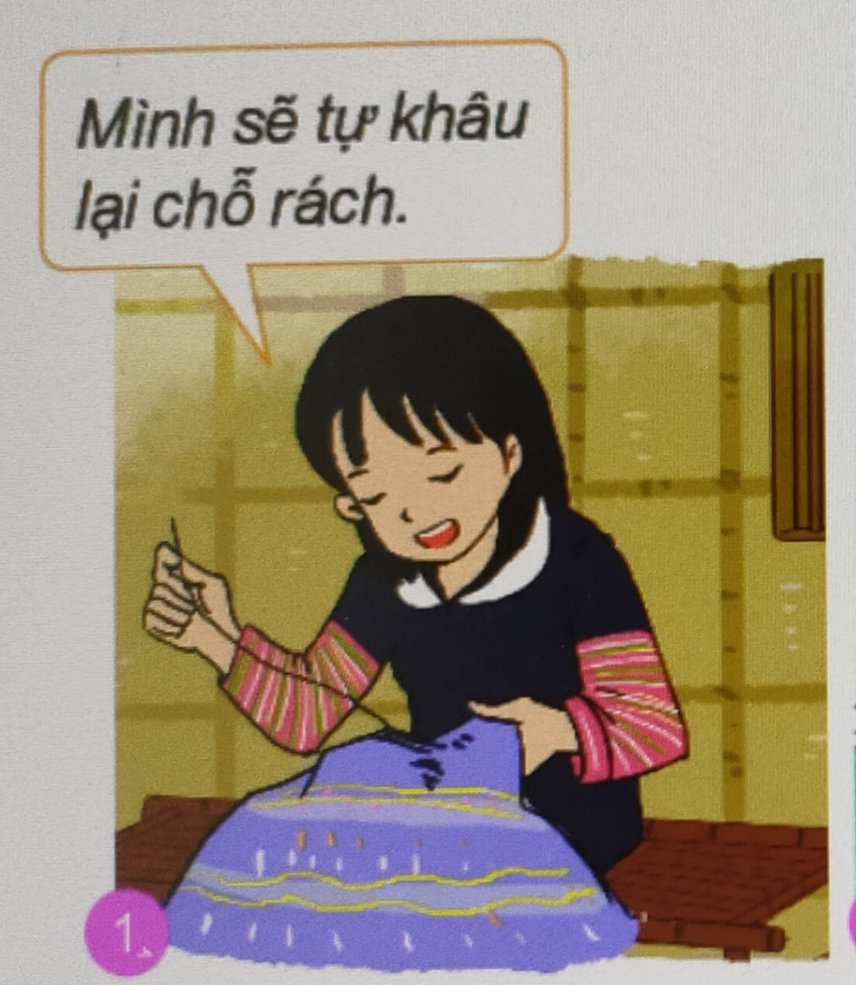
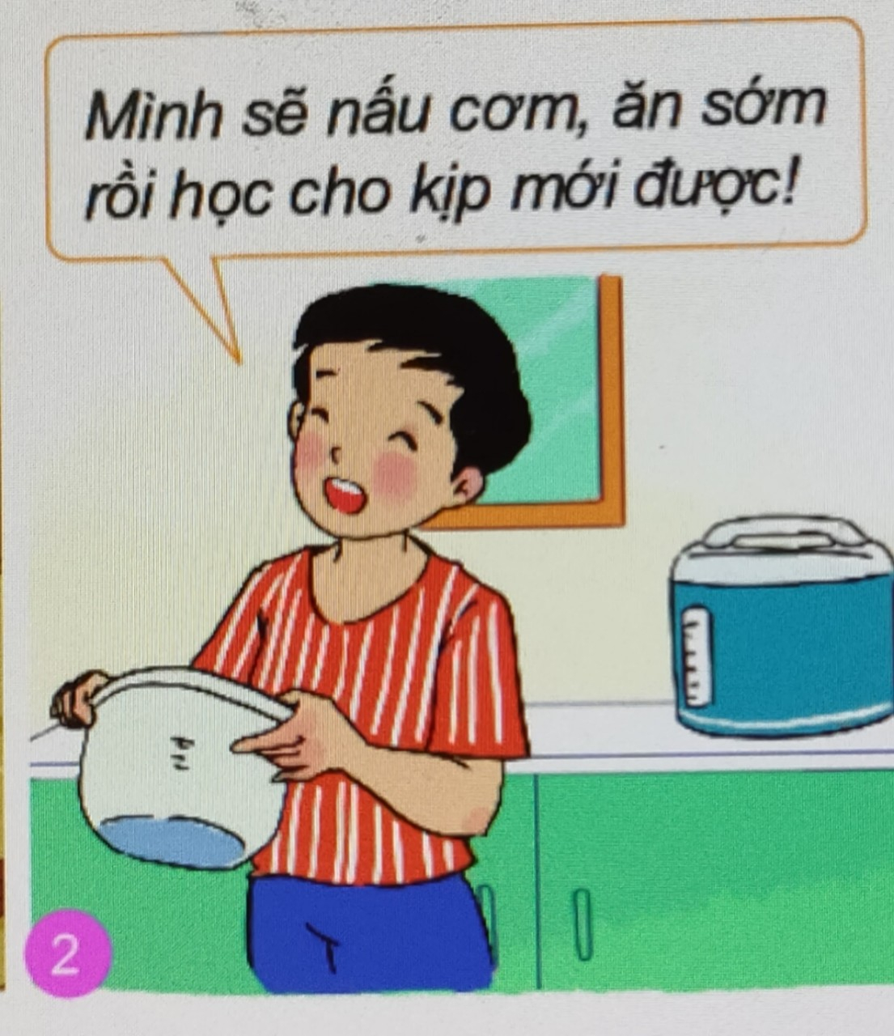
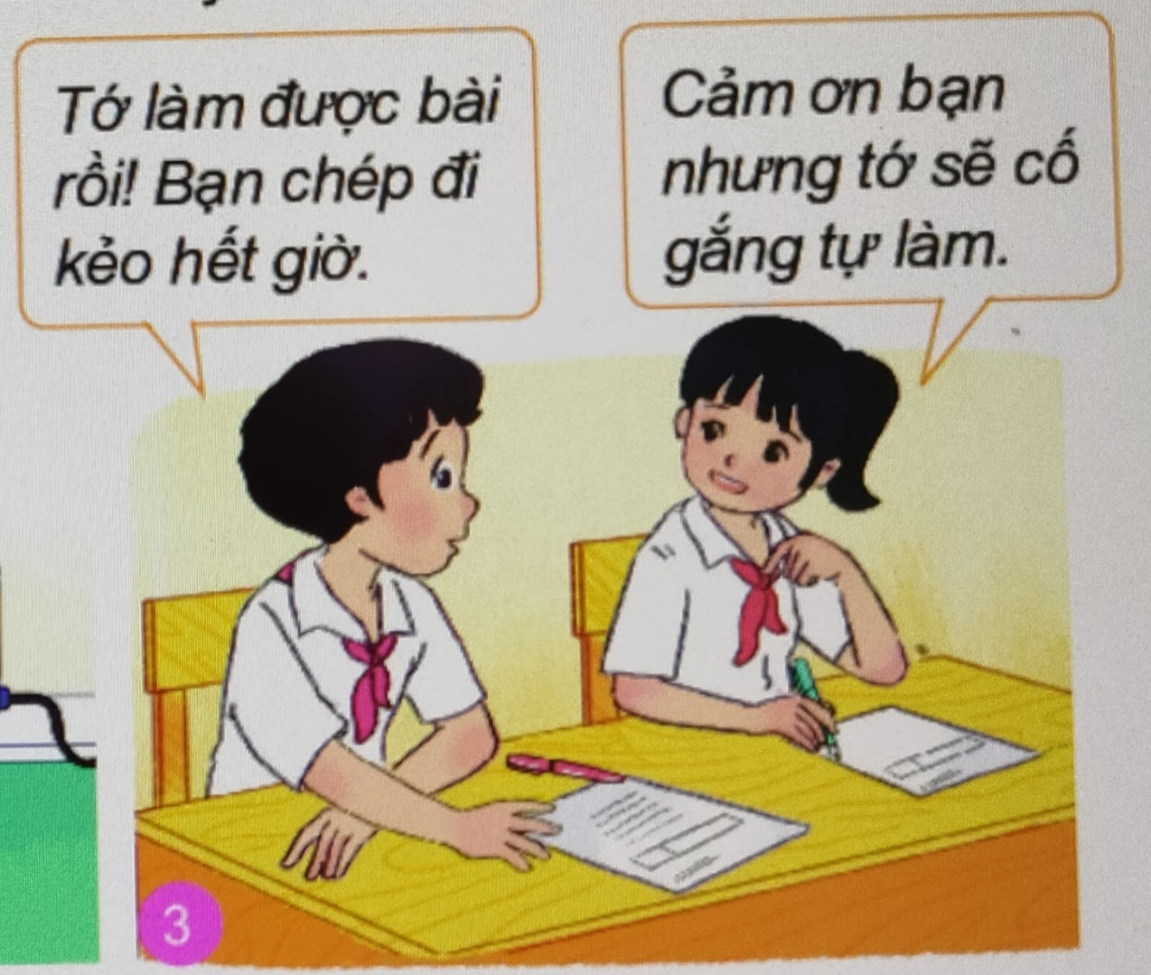



Quan sát hình dưới đây và nhận xét hành vi của các bạn
Tự khâu vá lại chỗ áo rách
Tự nấu cơm và tự giác học bài
Tự làm bài tập
Các nhân vật trong 3 bức tranh đang làm gì?
Những việc làm trên thể hiện tính cách gì?
Bản thân em đã tự làm được việc nào trong những việc làm trên?

Slide 9





Những việc làm thể hiện tính tự lập
Trong học tập
Trong lao động
Công việc hàng ngày
- Tự mình đi xe đạp đến lớp.
- Tự học bài và làm bài tập.
- Tự chuẩn bị đồ dùng học tập trước khi đến lớp.
-Tự giác giơ tay phát biểu xây dựng bài…
- Trực nhật lớp.
- Hoàn thành tốt công việc lao động trường giao.
- Chăm sóc bồn hoa, cây xanh.
- Giữ gìn vệ sinh trường lớp sạch sẽ.
- Nỗ lực vươn lên xóa đói giảm nghèo…
- Chấp hành tốt nội qui học sinh.
- Thực hiện tốt luật an toàn giao thông.
- Tự mình hoàn thành nhiệm vụ được phân công…

Slide 10

*Biểu hiện:
- Là sự tự tin, bản lĩnh cá nhân, dám đương đầu với những khó khăn thử thách.
-Có ý chí nỗ lực phấn đấu vươn lên trong cuộc sống.
- Không trông chờ, dựa dẫm, ỷ lại, phụ thuộc vào người khác.

Slide 11
2. Ý nghĩa của tính tự lập

Slide 12


Em hãy đọc các trường hợp dưới đây và trả lời câu hỏi
Anh Nam là người dân tộc Ê-đê được bình chọn là Doanh nhân trẻ xuất sắc. Tuy gia đình khó khăn nhưng anh vẫn cố gắng học và đã thi đỗ vào trường đại học. Để có tiền đóng học phí và sinh hoạt, anh đã làm thêm nhiều việc: phát tờ rơi, gia sư, phục vụ bàn,... Ra trường, anh trở về quê hương làm thuê, tự tích luỹ tiền và bắt đầu kinh doanh cà phê. Doanh nghiệp của anh ngày càng phát triển, tạo công ăn việc làm cho nhiều người ở buôn làng.
Bố Hưng mất sớm, mẹ vất vả lao động nuôi hai anh em ăn học. Hưng luôn ý thức phải tự làm tốt các việc cá nhân của mình đồng thời giúp đỡ mẹ mọi việc trong gia đình. Khi mẹ ốm phải nằm viện, Hưng lo toan hết việc nhà, chăm sóc mẹ và em chu đáo. Năm học nào Hưng cũng đạt danh hiệu Học sinh Giỏi.

Slide 13

PHIẾU HỌC TẬP
Họ và tên: …………………………..Lớp:……………………………
a)Hưng đã thề hiện tính tự lập như thế nào?
………………………………………………………………………………………………………………………………………………………………………………………...................................................................................
b)Tính tự lập đã đem lại điều gì cho Hưng?
…………………………………………………………………………………………….........................................
C)Tính tự lập của anh Nam đã mang lại điều gì cho anh và cho xã hội?
…………………………………………………………………………………………..........................................
……………………………………………………………………………………………………………………………………………………………………………………….....................................................................................

Slide 14



Ý nghĩa tự lập
Đối với cá nhân
Đối với gia đình
Đối với xã hội
- Giải quyết công việc hiệu quả, thành công.
- Được mọi người kính trọng.
- Có thêm kinh nghiệm sống.
- Tự tin, bản lĩnh.
- Làm chủ cuộc sống.
- Cha mẹ hạnh phúc vì con cái tự lập.
- Mọi thành viên đều yên tâm khi mỗi cá nhân đều tự lo được cho bản thân.
- Góp phần phát triển xã hội văn minh, giàu đẹp.

Slide 15



Em hãy đánh giá khả năng tự lập của bản thân? Đề xuất cách rèn luyện tính tự lập?
*Cách rèn luyện:
- Chúng ta cần chủ động làm việc.
- Tự tin và quyết tâm khi thực hiện hành động.
- Học sinh rèn luyện tính tự lập trong học tập, công việc và sinh hoạt hằng ngày.

Slide 16

III. Luyện tập

Slide 17




Hoạt động: Chia sẻ
1. Em hãy nêu một số biểu hiện của tính tự lập của học sinh trong học tập và trong sinh hoạt hằng ngày.
2. Em hãy viết suy nghĩ của mình về hành vi ỷ lại, dựa dẫm và phụ thuộc vào người khác của học sinh trong cuộc sống, học tập. Em có suy nghĩ gì về những hành vi đó?

